Slide 1
Разработка технологической платформы для создания универсальных векторных вакцин нового поколения на модели SARS- CoV-2 и вируса гриппа
Руденко Л.Г., руководитель отдела вирусологии им.А.А.Смородинцева Института экспериментальной медицины, д.м.н., профессор, эксперт ВОЗ

Slide 2
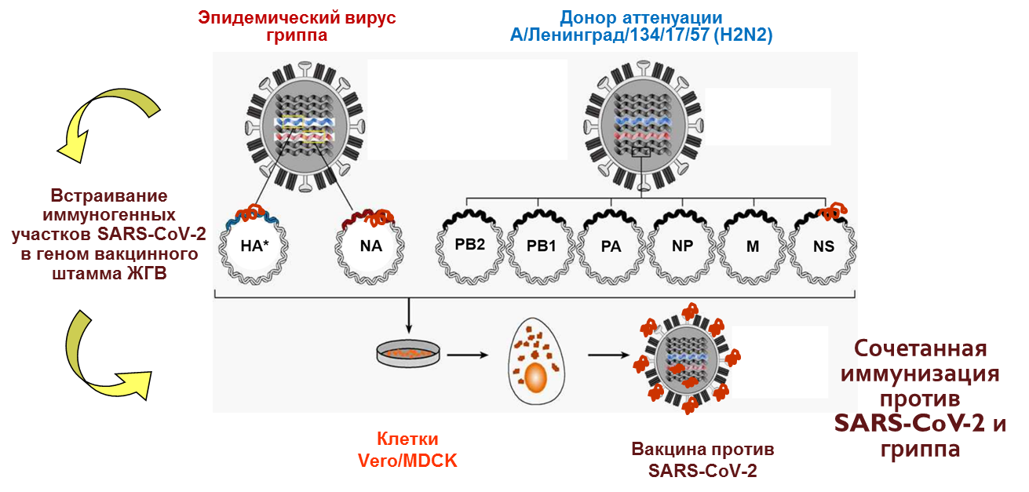
Принципы разработки новой платформы
ФГБНУ «ИЭМ» и ЗАО «БИОКАД»
(сроки реализации 2020-2022 гг.)
1. Конструирование рекомбинантных вакцинных штаммов от SARS-CoV 2 на основе штамма живой гриппозной вакцины

Slide 3
2. Разработка технологии производства вакцины на перевиваемых клеточных линиях
Технология не зависит от поставок куриных эмбрионов;
Культивирование вирусов в отсутствии компонентов животного происхождения;
Возможность быстрого масштабирования производства вакцины в биореакторах ;
Возможность применения вакцины у лиц с аллергией на куриный белок.
3. Создание поливалентных вакцин, включая 3 штамма сезонной живой гриппозной вакцины и SARS-CoV-2

Slide 4
Преимущества живой поливалентной вакцины SARS-CoV-2 – грипп
Живая гриппозная вакцина на основе донора аттенуации А/Ленинград/134/17/57 является безопасной и эффективной по результатам многочисленных эпидемиологических наблюдений;
Показана принципиальная возможность конструирования векторных вакцин против RSV и аденовирусов на основе отечественной ЖГВ (исследования проведены в рамках гранта РНФ №17-75-20054);
Интраназальное введение препарата обеспечивает формирование всех звеньев адаптивного иммунитета. Особенно важно создание локального иммунитета на слизистых верхних дыхательных путей – входных воротах инфекции. Мукозальный иммунитет обеспечит ограничение распространения вируса в коллективе [коллективный иммунитет].
Перевод производства вакцины с куриных эмбрионов на культуру клеток позволит нарабатывать большие объемы вакцины в ограниченные сроки и позволит расширить контингент прививаемых лиц.
Формирование новой стратегии вакцинопрофилактики при сезонной циркуляции вирусов гриппа и SARS-CoV-2.
слайд 3

